Slide 1
DESARROLLO RURAL TERRITORIAL LA ECADERT Y LA SEGURIDAD ALIMENTARIA
50 Aniversario COLPROCAH
Tegucigalpa, MDC, 26 de septiembre de 2014

Slide 2
La Nueva Ruralidad
El concepto multidimensional del espacio y del territorio en el medio rural
La polifuncionalidad del espacio rural
C1
C2
Las modificaciones en la organización social para las actividades económicas y para establecer una nueva institucionalidad local
La expresión de la democratización en lo local
C8
C3
El estilo de Vida Rural
C7
C4
Continuum rural - urbano y la obsolescencia de las definiciones formales de esos sectores
C6
C5
Fortalecimiento de la conciencia sobre el manejo del medio ambiente y los recursos naturales
La creciente participación de la mujer y los jóvenes en las actividades productivas

Slide 3
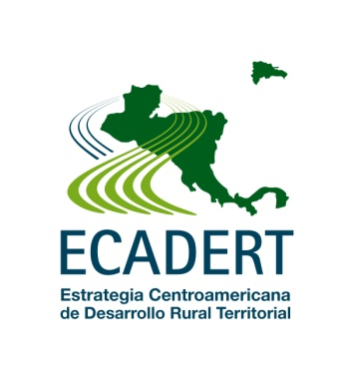
1. El ORIGEN del
Enfoque Territorial
El surgimiento del Enfoque Territorial obedece, entre otras razones, a:
CAMBIOS de las áreas rurales: Actualmente las áreas rurales se enfrentan a grandes cambios estructurales
ESCASA RELEVANCIA de los enfoques tradicionales de desarrollo rural para abordar y enfrentar la magnitud de los cambios del mundo rural
“…El surgimiento del enfoque territorial es un resultado más del contexto de cambio que viene afectando a las áreas rurales…”
(Delgado Serrano, 2004, p.53)

Slide 4
…ORIGEN del ENFOQUE TERRITORIAL
Los enfoques tradicionales de desarrollo rural presentan ciertas debilidades como:
No consideran la heterogeneidad que caracteriza a las sociedades rurales, ni a la consiguiente demanda de políticas diferenciadas
Desconocen el carácter multidimensional de la pobreza rural y la complejidad del fenómeno, sus causas y sus manifestaciones
Se centran en la actividad agrícola, no incorporando el carácter multi-activo de las unidades familiares rurales (pluriactividad)
Muestran poca capacidad para adecuar propuestas estratégicas a las potencialidades y restricciones específicas de cada localidad
Fuente: Schejtman y Berdegué (2003).

Slide 5
…ORIGEN del ENFOQUE TERRITORIAL
Estas limitaciones hicieron que buscaran nuevos conceptos y enfoques:
Es por ello que progresivamente adquiere importancia la concepción del
desarrollo focalizado en
UNIDADES TERRITORIALES o TERRITORIOS
Desde esta perspectiva, se amplía la visión tradicional del desarrollo rural, que generalmente fue visto como las acciones vinculadas a la producción agropecuaria y los actores involucrados.
Fuente: Schejtman y Berdegué (2003).

Slide 6
¿Qué es un territorio?
Un territorio es un espacio socio-geográfico construido cultural, social e históricamente por la interacción entre los seres humanos, y de éstos con la Naturaleza
El territorio también se concibe como una unidad de trabajo que se distingue porque puede ser espacialmente delimitada. Los límites pueden ser: Político-administrativos, étnico-culturales, naturales o socioeconómicos
Plataforma de Apoyo Técnico

Slide 7
¿Qué conforma un territorio?
Recursos naturales
Identidad
Producción Economía
Cultura, historia, tradición
Relaciones sociales
Instituciones y políticas
Notes:
hHipervínculos con concepto.

Slide 8
Multidimensionalidad
El territorio es un sistema dinámico en el que se entrelazan múltiples dimensiones:
Dimensión Cultural
Dimensión Económica
TERRITORIO
(identidad)
Dimensión Ambiental
Dimensión Político - institucional
Dimensión Social
Notes:
Hipervínculos.

Slide 9
El Desarrollo Rural Territorial
El Desarrollo Rural Territorial incorpora el
ENFOQUE TERRITORIAL
Este enfoque es una propuesta conceptual que:
Concibe los territorios no como espacios físicos, sino como espacios dinámicos construidos sociohistóricamente y en los que confluyen las diversas dimensiones de la vida humana
Incorpora los cambios en los espacios rurales, los vínculos con lo urbano, la importancia de las actividades no agrícolas y la gestión ambiental
Conceptúa una visión ampliada y multifuncional de lo rural, y visibiliza las limitaciones de concebir lo rural de manera sectorial y unidimensional

Slide 10
Desarrollo Rural Territorial (DRT): Definición
Tomando como base la concepción de TERRITORIO y los principios del ENFOQUE TERRITORIAL, se concibe el DRT como:
Proceso simultaneo de transformación productiva, institucional y humana en un territorio determinado con el propósito de reducir la pobreza y conservar los recursos naturales
En función de:
Políticas públicas concertadas y el esfuerzo mancomunado de las organizaciones civiles e instancias públicas nacionales y locales y un proyecto de futuro para el territorio.

Slide 11
El Desarrollo Rural Territorial promueve…
Innovación institucional
Institucionalidad que permita y fomente la participación y concertación de los actores públicos, privados y de la sociedad civil, para la gestión conjunta del desarrollo
Visión concertada
Visión prospectiva del territorio y proyecto de desarrollo concertado por los actores sociales e institucionales, que orientará estrategias y planes de territorio
Plataforma de Apoyo Técnico

Slide 12
El Desarrollo Rural Territorial promueve…
Planificación participativa en función de la demanda
Los actores adoptan métodos de interacción democrática, buscando convergencias o negociando divergencias. Del consenso surge el proyecto de futuro o plan estratégico del territorio y su programa de inversiones
Políticas multisectoriales
Políticas territoriales gestionadas participativamente por los actores del territorio, diferenciadas según el contexto, y que articulen e integren acciones sectoriales
Plataforma de Apoyo Técnico

Slide 13
ECADERT: ESTRATEGIA CENTROAMERICANA DE DESARROLLO RURAL TERRITORIAL

Slide 14
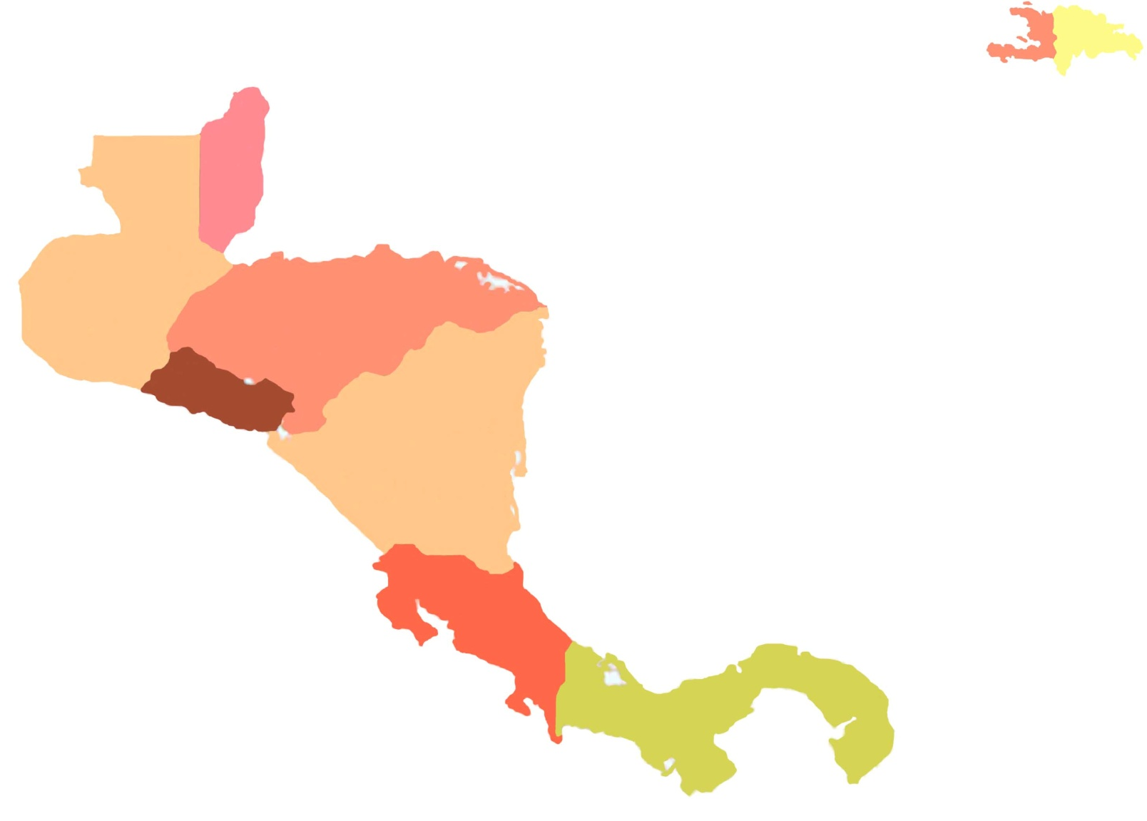
3. Cobertura de la ECADERT
BELIZE
REPÚBLICA DOMINICANA
GUATEMALA
HONDURAS
EL
SALVADOR
NICARAGUA
COSTA RICA
PANAMÁ
Notes:
Explicar que República Dominicana se adhirió una vez aprobada la ECADERT.
Explicar aprobación ministerial y presidencial.

Slide 15
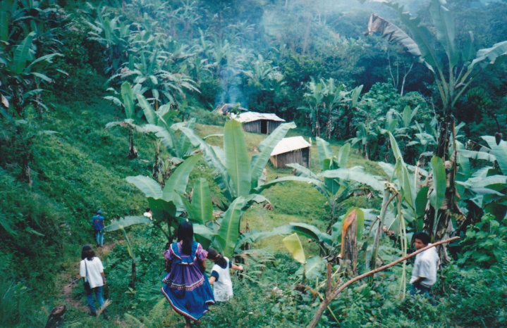
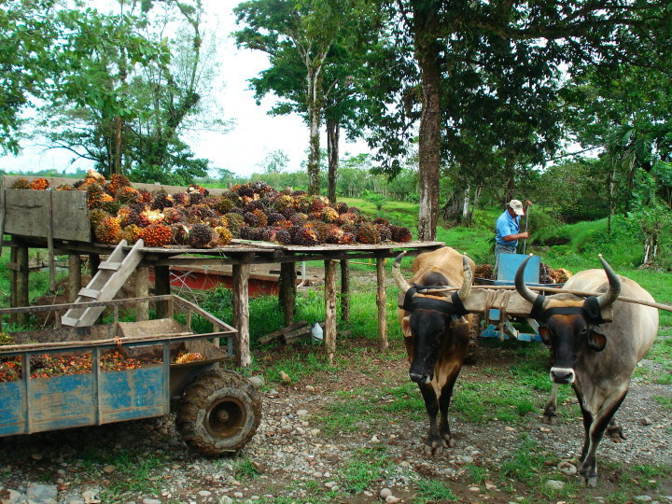
4. Visión, Misión y Finalidad de la ECADERT
Plataforma de Apoyo Técnico

Slide 16
VISIÓN
Los territorios rurales centroamericanos han mejorado significativamente la calidad de la vida humana y de los ecosistemas
A partir de las capacidades creativas y decisorias de su población y de las potencialidades de cada territorio
Valorando y respetando su identidad cultural
Cuentan con una institucionalidad sólida e integrada responsable por la gestión del desarrollo solidario, incluyente y sostenible
En los planos territorial, nacional y regional
Plataforma de Apoyo Técnico

Slide 17
Objetivo General de la ECADERT
Promover la gestión participativa de políticas públicas territoriales incluyentes y equitativas para la transformación y el desarrollo sostenible del medio rural centroamericano
¿Cómo?
¿Quién?
Creando una nueva institucionalidad a nivel local, nacional y regional
Fortaleciendo la participación y el consenso entre la sociedad civil, los Estados y gobiernos locales
Los actores sociales e institucionales de los territorios, valorizando su identidad cultural y sus potencialidades propias

Slide 18
Objetivos Estratégicos
Renovarlo, transformarlo y
fortalecerlo para la organización de los actores de los territorios, y para la gestión social integrada de políticas de DRT
Marco Institucional y Jurídico
1
Tejido Social
Enriquecerlo y reforzarlo para una gestión innovadora de los territorios basada en el diálogo y consenso de políticas, estrategias y acciones
2
Economía Rural de los Territorios
Fortalecerla de manera incluyente
para mejorar la base económica de las familias rurales, mediante actividades productivas sostenibles y una participación creciente en las cadenas de valor
3

Slide 19
…Objetivos Estratégicos
Revalorizar la multiculturalidad de la región y reforzar la transmisión entre generaciones de valores y saberes para potenciar y orientar los procesos de desarrollo de los territorios rurales, fortaleciendo sus identidades colectivas y el respeto intercultural
Multiculturalidad y transmisión intergeneracional
4
Impulsar la transformación del tipo de gestión ambiental del territorio para mitigar los efectos del cambio climático y enfrentar otros retos socioambientales
5
Gestión ambiental

Slide 20
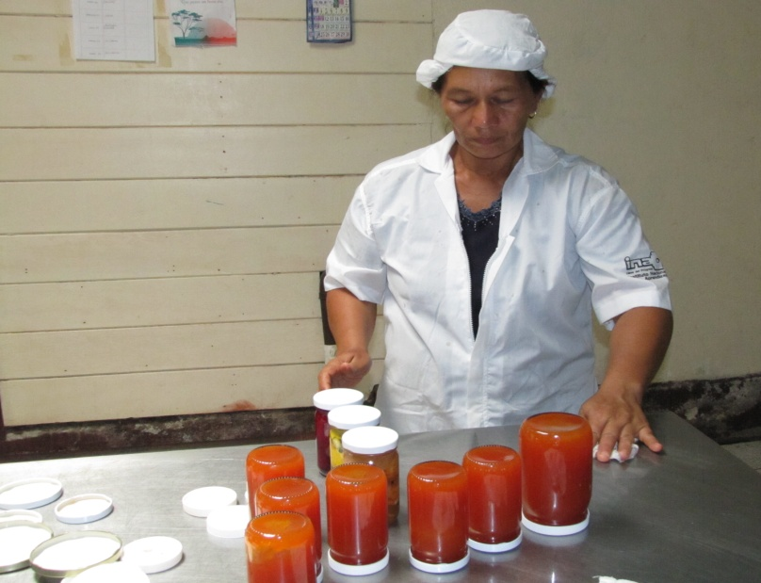
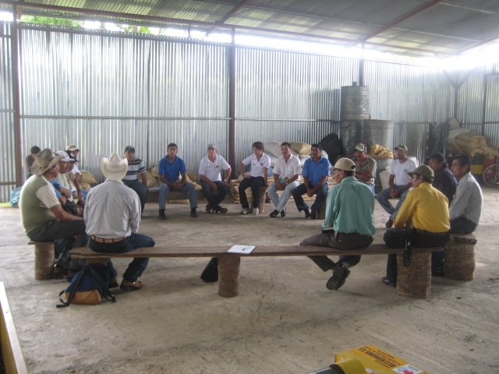
Componentes, Líneas de Acción y Ejes Transversales
Plataforma de Apoyo Técnico

Slide 21
COMPONENTES
EJES TRANSEVERSALES
Institucionalidad para
el Desarrollo Rural Territorial
1
Tejido social y redes
de cooperación territoriales
2
Educación y formación de capacidades
Equidad e inclusión social
Economía rural de
los territorios
3
Gestión del conocimiento
Identidad cultural
del territorio
4
Naturaleza y
territorios
5
Notes:
Explicar brevemente los ejes:
1. Educación y Formación de Capacidades: Importancia crucial para el DRT
2. Equidad e inclusión: Corregir exclusiones históricas; ECADERT privilegia mujeres, jóvenes, indígenas y afrodescendientes
3. Gestión del Conocimiento:En desarrollo rural, la gestión del conocimiento es fundamental para la reflexión a partir de la práctica o las experiencias, para poder así mejorar el quehacer institucional y organizacional

Slide 22
Componentes y Líneas de Acción
COMPONENTE 1
(8 líneas de acción)
Institucionalidad para el desarrollo rural territorial
Transformación institucional para atender las características y modalidades propias del DRT, para trabajar con la heterogeneidad territorial, y para posibilitar la articulación intersectorial y descentralizada de acciones
Plataforma de Apoyo Técnico
Notes:
En la carpeta de “Recursos para vínculos” se encuentran las líneas de acción según componente, para insertar como hipervínculo.

Slide 23
Líneas de Acción del Componente 1
Establecimiento de un esquema institucional regional flexible e incluyente, respetando la soberanía de los países
Fortalecimiento de la institucionalidad pública y la rectoría del desarrollo rural en el ámbito nacional, priorizando la incorporación del enfoque territorial
Diseño y fortalecimiento de instancias institucionales territoriales
Fortalecimiento de capacidades de gestión social de los territorios
Plataforma de Apoyo Técnico

Slide 24
….Componentes y Líneas de Acción
Tejido Social y Redes de Cooperación Territorial
COMPONENTE 2
(5 líneas de acción)
Fortalecer el tejido social y la articulación de la sociedad civil con el sector público, para formular políticas públicas y sociales territorializadas, incluyentes y equitativas
Plataforma de Apoyo Técnico
Notes:
En la carpeta de “Recursos para vínculos” se encuentran las líneas de acción según componente, para insertar como hipervínculo.

Slide 25
….Componentes y Líneas de Acción
Economía Rural Territorial
COMPONENTE 3
(9 líneas de acción)
Apoyar la innovación institucional para promover la economía rural de los territorios, dinamizando sus potencialidades y a través de mejoras en políticas, regulaciones y organizaciones
Plataforma de Apoyo Técnico
Notes:
En la carpeta de “Recursos para vínculos” se encuentran las líneas de acción según componente, para insertar como hipervínculo.

Slide 26
Líneas de Acción del Componente 3
Focalización en territorios y cadenas de valor, en los cuales se desarrollarán experiencias y aprendizajes para difundir a nuevos territorios
Creación de condiciones favorables para el desarrollo de la producción de los territorios mediante el mejoramiento de la infraestructura y servicios de apoyo
Fomento de encadenamientos productivos y cadenas de valor basadas en las potencialidades de los territorios rurales
Acceso socialmente incluyente a activos y servicios básicos de acuerdo con las condiciones propias de los territorios
Mejoramiento de las condiciones de acceso a mercados y de la participación de la pequeña agricultura empresarial en las cadenas de valor
Consolidación de la agricultura familiar campesina y valoración de sus aportes a la seguridad alimentaria y el DRT

Slide 27
….Componentes y Líneas de Acción
Identidad Cultural del Territorio
COMPONENTE 4
(5 líneas de acción)
Frenar la pérdida de identidad cultural, tanto por la pérdida de cohesión social y las discontinuidades entre generaciones, como por efecto de influencias culturales que se imponen desde afuera
Plataforma de Apoyo Técnico
Notes:
En la carpeta de “Recursos para vínculos” se encuentran las líneas de acción según componente, para insertar como hipervínculo.

Slide 28
….Componentes y Líneas de Acción
Naturaleza y territorios
COMPONENTE 5
(8 líneas de acción)
Conservar, restaurar y utilizar los recursos naturales de los territorios de manera sustentable, asegurando su disponibilidad para futuras generaciones y atendiendo las necesidades de la población actual
Plataforma de Apoyo Técnico
Notes:
En la carpeta de “Recursos para vínculos” se encuentran las líneas de acción según componente, para insertar como hipervínculo.

Slide 29
Ejes transversales de la ECADERT
Equidad e inclusión social
PRIMER EJE
(4 líneas de acción)
Posibilidades de acceso
de todas las personas a activos, recursos y oportunidades
Plataforma de Apoyo Técnico
Notes:
En la carpeta de “Recursos para vínculos” se encuentran las líneas de acción según eje transversal, para insertar como hipervínculo.

Slide 30
…Ejes transversales de la ECADERT
Educación y formación de capacidades
SEGUNDO EJE
(6 líneas de acción)
Impulsar procesos educativos que contribuyan a la construcción de ciudadanía en los territorios rurales, y al pensamiento crítico y autocrítico, comprometido con la gente y su proyecto de futuro y promoviendo valores
Plataforma de Apoyo Técnico
Notes:
En la carpeta de “Recursos para vínculos” se encuentran las líneas de acción según eje transversal, para insertar como hipervínculo.

Slide 31
…Ejes transversales de la ECADERT
Gestión del conocimiento
TERCER EJE
(4 líneas de acción)
Orientar el diseño de estrategias de gestión del conocimiento para facilitar la coordinación de los actores, y que optimicen el acceso y uso de la información existente para el desarrollo de los territorios rurales
Plataforma de Apoyo Técnico
Notes:
En la carpeta de “Recursos para vínculos” se encuentran las líneas de acción según eje transversal, para insertar como hipervínculo.

Slide 32
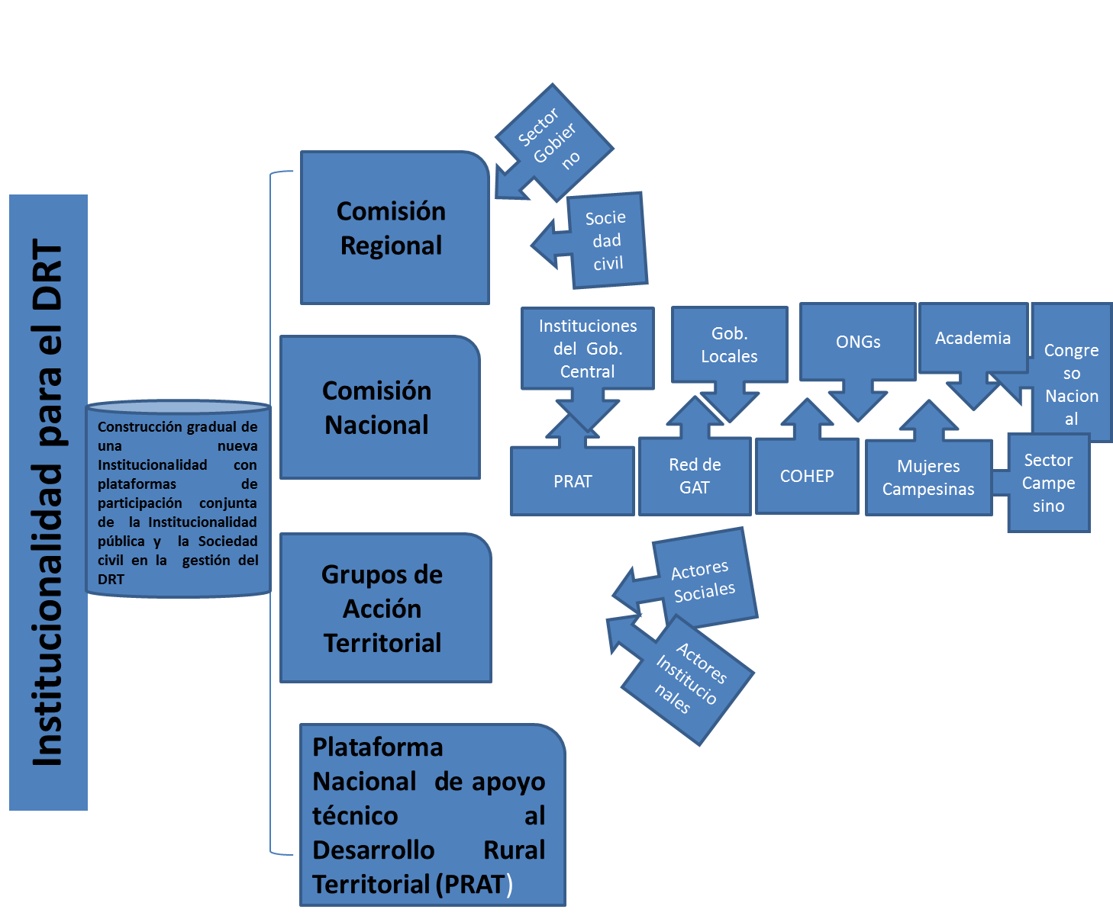
Plataforma de Apoyo Técnico
Notes:
En la carpeta de “Recursos para vínculos” se encuentran las líneas de acción según eje transversal, para insertar como hipervínculo.

Slide 33
Principales resultados de la ECADERT en Honduras
Ejecución de 7 proyectos con el Fondo Multiagencial
Inicio de trabajos en 6 territorios focales
Organización de la Comisión Nacional de la ECADERT
Organización de 4 GAT y la Red Nacional de GAT
Desarrollo de capacidades en al menos 100 personas
Plataforma de Apoyo Técnico
Notes:
En la carpeta de “Recursos para vínculos” se encuentran las líneas de acción según eje transversal, para insertar como hipervínculo.

Slide 34
Gracias y Feliz Aniversario COLPROCAH

